Slide 1
攤商即時資訊平台
Vendors
團隊名稱：Vendors
團隊成員：國立高雄第一科技大學
謝知晏、吳明原、陸麗文
指導老師：蘇國瑋 教授

Slide 2
目錄
01
02
利害關係人目標表
03
專題介紹
事件表
04
05
06
使用案例
系統畫面
系統活動圖
01/19

Slide 3
Part 1
專題介紹
02/19

Slide 4



專題介紹
專案理由：推出攤商即時資訊平台APP，使消費者、攤商、商圈管理者及招商單位互惠 的平台。
專案功能：獲取即時性攤商資訊，幫助攤商行銷與協助管理攤販快速媒合攤商。
預期效益：攤販提升曝光機率的機會進而增加營收外，能讓使用者迅速了解周遭攤商 位置及營業概況，滿足顧客對未知的不確定心理，以促進購買欲望。
？
03/19

Slide 5
Part 2
利害關係人目標表
02/19

Slide 6

利害關係人目標表
利害關係人 | 目標
攤商 | 能夠將自將商品或服務等資訊放上APP上面 節省自建APP的成本 省去維護與管理APP的困擾
使用者 | 可以快速了解周遭攤商位置及營業概況
商圈管理人 | 獲取即時性攤商資訊，幫助攤商行銷與協助管理攤販快速媒合攤商。
04/19

Slide 7
Part 3
事件表
02/19

Slide 8
事件表
事件 | 使用案例
能夠訂閱廠商活動訊息 | 系統推播作業
能夠接收目前市場相關資訊 | 系統數據整合分析作業
能夠修改攤商自身相關資訊 | 攤商基本資訊修改作業
能夠修改營業狀態 | 營業狀態管理作業
05/19

Slide 9
Part 4
使用案例
02/19

Slide 10

使用案例圖
能夠接收
目前市場相關資訊
攤商
系統數據整合分析作業
能夠訂閱攤商活動訊息
使用者
系統推播作業
05/19

Slide 11
使用案例
使用案例名稱 | 行銷與廣告推播方案選擇
使用案例描述 | 攤商利用APP規劃行銷與廣告推播模式
主要參與者 | 攤商
主要成功情節 | 打開APP，登入廠商專用帳號 攤商可瀏覽近期一般使用者的行為分析報告 透過查看分析報告來選擇系統建議的行銷與廣告推播模式 按照選擇模式的需求給予系統相關資訊 儲存修改資料後校閱資訊是否正確 資料再次確認後，系統自動寫入紀錄以供日後查閱
例外情節 | 帳號密碼錯誤，系統無法辨識
其他需求 | 帳號須為攤商專用帳號
05/19

Slide 12
Part 5
系統畫面
02/19

Slide 13
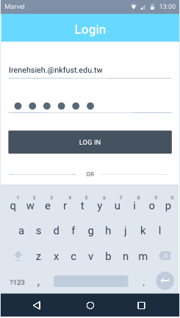
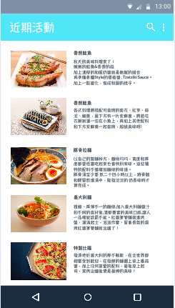
系統畫面– 登入畫面
13/19

Slide 14
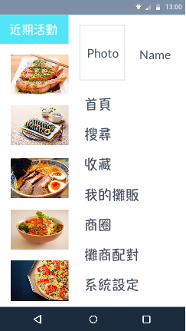
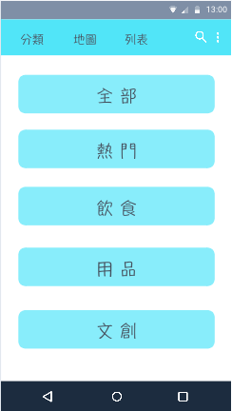
系統畫面– 列表搜尋畫面
點擊搜尋可以地圖或列表方式呈現分類 (全部/熱門/飲食/用品/文創)
側拉選單
選擇欲顯示攤商
14/19

Slide 15
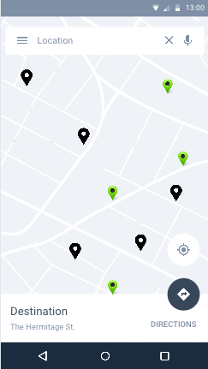
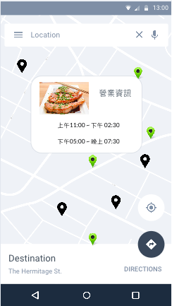
系統畫面– 地圖功能
點擊地圖標記點(攤商)即可顯示攤商資訊
視覺化顯示攤商
綠色：營業中、黑色：休息中
彈出攤商資訊
15/19

Slide 16
Part 6
系統活動圖
02/19

Slide 17
系統活動圖
使用者
檢查會員身分
是
一般使用者帳號
攤商專用帳號
檢查會員身分
攤商專用介面
一般使用者介面
否
註冊頁面
05/19

Slide 18
Thanks

